Slide 1



Nhiệt liệt chào mừng
thầy cô giáo về dự giờ thăm lớp
Lớp: 2
Môn: Toán
Trường Tiểu học Ái Mộ A

Slide 2

Nào ta cùng khởi động

Slide 3
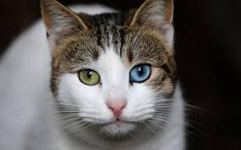

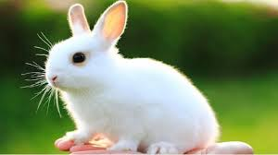
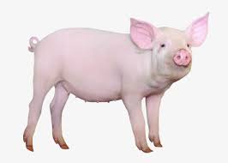
Trò chơi: Chọn con vật yêu thích

Slide 4

Đặt tính rồi tính:
100 - 38
QUAY VỀ

Slide 5
Tính nhẩm:
100 - 60 =
QUAY VỀ

Slide 6
Đặt tính rồi tính:
100 - 4
QUAY VỀ

Slide 7
Tìm số trừ

Slide 8
Tìm số trừ
10 ô vuông

Slide 9
Tìm số trừ
6 ô vuông
x
?
10 ô vuông

Slide 10
Tìm số trừ
6 ô vuông
10 – x = 6
10
–
6
x
=
x
Số bị trừ
Số trừ
Hiệu
10 – x = 6
10 ô vuông
x = 10 – 6
x = 4
Muốn tìm số trừ ta lấy số bị trừ trừ đi hiệu.

Slide 11
Tìm số trừ
LUYỆN TẬP

Slide 12
Tìm số trừ
Bài 1. Tìm x:
a) 15 – x = 10
42 – x = 5
b) 32 – x = 14
x – 14 = 18

Slide 13
Tìm số trừ
Bài 1. Tìm x:
a) 15 – x = 10
x = 15 – 10
x = 5

Slide 14
Tìm số trừ
Bài 1. Tìm x
a) 42 – x = 5

Slide 15
Tìm số trừ
Bài 1. Tìm x:
b) 32 – x = 14
x – 14 = 18
x = 32 – 14
x = 18
x = 18 + 14
x = 32

Slide 16
Thứ tư, ngày 11 tháng 12 năm 2019
Toán
Tìm số trừ

Slide 17
Tìm số trừ
Bài 2. Viết số thích hợp vào ô trống:
Số bị trừ
Số trừ
Hiệu
75
84
58
36
24
24
39
60
34

Slide 18
Tìm số trừ
Bài 3
Một bến xe có 35 ô tô, sau khi một số ô tô rời bến, trong bến còn lại 10 ô tô. Hỏi có bao nhiêu ô tô đã rời bến ?
Tóm tắt :
Bài giải
Bến xe có : 35 ô tô
Số ô tô đã rời bến là :
35 – 10 = 25 (ô tô)
Đáp số: 25 ô tô
Còn lại : 10 ô tô
Rời bến : …. ô tô ?

Slide 19

Kính chúc quý thầy cô Nhiều sức khỏe
Chúc các em chăm ngoan học giỏi

